Slide 1
CLASE 5 HISTORIA
PROFESORA CAROLINA FARÍAS

Slide 2
PARA TRABAJAR NECESITAMOS

Slide 3
Chile y sus regiones

Slide 4
Zonas de Chile
Zona Norte (N)
Zona central (C)
Zona Sur (S)
Zona Austral (A)

Slide 5
Desarrolla plan de trabajo 5

Slide 6
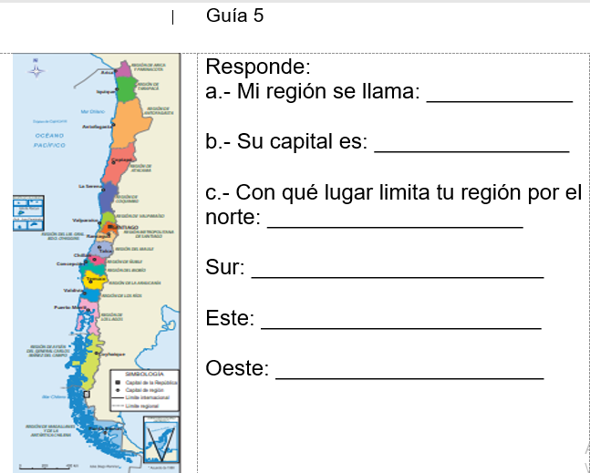
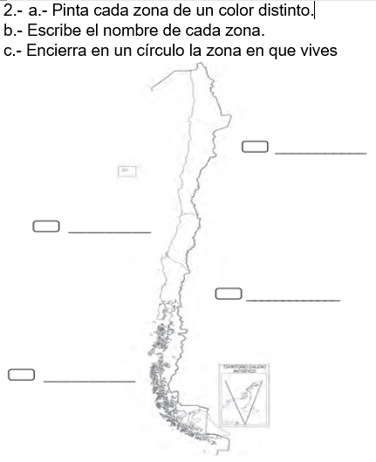
Favor enviar: guía de trabajo.

